Slide 1

Költségvetési Felügyelői rendszer - Felsőoktatás dr. Gárdos Csaba a Költségvetési Felügyelői Központ vezetője

Slide 2
2012.évi tervezési körirat
FEJEZETI ÜGYEK :
Keretszámok → támogatást tartalmazzák
  2011. évi zárolás bázisba épül
  Egyszeri feladatok miatti báziscsökkentés
Bevételekre nincs keretszám DE
  2011.várhatónál kevesebbet csak államháztartási miniszter engedélyével lehet
  Új jogszabályi többletbevételt beépíteni
  Bevételek megalapozott csökkentése esetén → KIADÁSOKAT is csökkenteni kell
Közfeladat ellátás biztosítása → intézmény felülvizsgálattal egyidejűleg
Létszám racionalizálás, külső megbízások felülvizsgálata
Dologi kiadások csökkentése
Párhuzamos kapacitások leépítése
Ellátandó feladatok között prioritási sorrend

Slide 3
1365/2011. (nov.8.) Kormány határozat
2012.évi hiánycél
Közfeladat színvonal javítása,költséghatékony működés → feladatfelülvizsgálati program
FELADATOK :
  Állami feladatellátás indokolt-e, közfeladat-e ?
  Finanszírozás és államháztartási kondíciók összhangja
  Feladatmutatók,teljesítménymutatók,létszám és költségnormák
  Létszám alapkategória legyen → dologi is ebből jöjjön ki
  Dologinál tipizálások → irodaszer mennyi, fűtés – világítás stb.
  Saját bevételek → évközi többletigényt fedezze
  Minisztérium erős gazda legyen → minisztérium igazi kontrollja legyen meg az intézményi ktgvetések évközi végrehajtásán

Slide 4
1365/2011. (nov.8.) Kormány határozat
2012.évi hiánycél
ÜTEMEZÉS:
Kultúra 2012.január 10.
Szoc. + Jólét + sport 2012. január 20.
Oktatás 2012. február 20.
Honvédelem 2012. február 28.
Rendvédelem 2012.március 10.
Kutatás,innováció, agrár 2012. március 20.
Gazdasági intézmények,közlekedés 2012.március 31.
Egészségügy 2012.április 10.

Slide 5
Államháztartási hiány
 | Hiány |  | Államháztartás kiadásai |  | Hiány/Kiadás
2001. | 444 | Md | 8663 | Md | 5,13%
2002. | 1674 | Md | 10862 | Md | 15,41%
2003. | 1094 | Md | 11305 | Md | 9,68%
2004. | 1317 | Md | 12355 | Md | 10,66%
2005. | 1067 | Md | 13784 | Md | 7,74%
2006. | 2199 | Md | 15854 | Md | 13,87%
2007. | 1361 | Md | 16814 | Md | 8,09%
2008. | 894 | Md | 17109 | Md | 5,23%
2010. | 1122 | Md | 17464 | Md | 6,42%
2011. | 1294 | Md | 17423 | Md | 7,43%
2012. | 710 | Md | 17880 | Md | 3,97%

Slide 6
Államháztartási hiány / GDP
 | Hiány
2001. | 3,0%
2002. | 10,0%
2003. | 5,9%
2004. | 6,4%
2005. | 4,8%
2006. | 9,2%
2007. | 5,3%
2008. | 3,4%
2010. | 4,2%
2011. | 4,6%
2012. | 2,5%

Slide 7
Előzmények: Kincstárnoki rendszer
2009.október - 2010. június
Részmunkaidős állás, PM – Kincstár vezetők
Minisztériumok és Alapok
PM közigazgatási államtitkár vezette
Kötelezettségvállalás 10 m Ft fölött
Kiadások 10 m Ft fölött
Bérek,jutalmak,havi költségvetési pozíció,éves pozíció prioritása
Havi jelentési kötelezettség
Magyar Államkincstár
Költségvetési Felügyelet

Slide 8

A költségvetési felügyelők 2010. szeptember 15-étől három intézménynél kezdték meg a munkát:
  Budapesti Műszaki és Gazdálkodástudományi Egyetem
  Országos Sportegészségügyi Intézet
  Munkaerőpiaci Alap
2011-ben további 16, 2012. január 1-jével pedig még 7 intézmény kijelölésre került.
Így összesen 26 költségvetési szervnél vagyunk jelen:
  13 felsőoktatási intézmény
  6 országos egészségügyi intézmény
  4 kulturális intézmény
  1 elkülönített állami pénzalap
  2 országos hatáskörű szerv
Magyar Államkincstár
Költségvetési Felügyelet

Slide 9

A költségvetési felügyelők jogállása, főbb feladatai
(Áht. 39. §)
  jogviszony a kormánytisztviselőkről szóló törvény alapján
  szakmai felügyeletet az államháztartásért felelős miniszter gyakorolja
  megbízásról és a megbízás visszavonásáról az államháztartásért felelős miniszter gondoskodik
  kötelezettségvállalásra irányuló eljárások előzetes véleményezése
  nagy összegű kötelezettségvállalások tekintetében kifogással élhet
Magyar Államkincstár
Költségvetési Felügyelet

Slide 10
A költségvetési felügyelők feladatai részletesen
(Ávr. 61. §)
  kötelezettségvállalásra irányuló eljárások előzetes véleményezése
      10 millió Ft felett kötelező
      10 millió Ft alatt bekérhető
  gazdálkodással összefüggő intézkedések előzetes véleményezése
      költségvetési javaslat, maradvány-elszámolás
      előirányzat-módosítás, átcsoportosítás,
      előirányzat-zárolás végrehajtására irányuló intézkedés
      előirányzat-felhasználási keret előrehozása
      kormányzati tartalékból többletforrás igénye
      eszközök értékesítése és selejtezése
  gazdálkodással kapcsolatos belső szabályzatok véleményezése
Magyar Államkincstár
Költségvetési Felügyelet

Slide 11
A költségvetési felügyelők intézkedési lehetőségei
(Ávr. 61. §)
  az előzetesen véleményezett kötelezettségvállalásra irányuló eljárás és a gazdálkodással összefüggő intézkedés tekintetében felfüggesztésre tehet javaslatot
    költségvetés-politikai céloknak való megfelelőségre
    szükségszerűségre
    időszerűségre
    forrásszükségletre
    fedezet meglétére
    kifizetés ütemezésére tekintettel
  ha a fejezetet irányító szerv vezetője nem ért egyet, egyeztetést kezdeményez az államháztartásért felelős miniszterrel
  az intézkedés mindaddig nem hajtható végre, amíg az érdemi egyeztetés nem történt meg
Magyar Államkincstár
Költségvetési Felügyelet

Slide 12
A felügyelt felsőoktatási intézmények:
Budapesti Műszaki és Gazdálkodástudományi Egyetem
  Költségvetése: 34,0 Mrd Ft
Pécsi Tudományegyetem
  Költségvetése: 58,7 Mrd Ft
  adósságállomány konszolidációja év végén 2011. év végén
  1,1 Mrd Ft-os Campus beruházás újragondolása
  felhalmozási kiadások átpriorizálása révén 100 m Ft megtakarítás
  adósság szempontjából nagy kockázati tényező a klinikai tevékenység
Magyar Államkincstár
Költségvetési Felügyelet

Slide 13
A felügyelt felsőoktatási intézmények:
Corvinus Egyetem
  Költségvetése: 17,0 Mrd Ft
  Corvinus Online Tudásbázis átgondolása
  2011. decemberre az adósság csökkent 176 m Ft ↔1,2Md Ft
  kiadások visszafogása a főfelügyelői közreműködéssel, természetesen gazdasági főigazgatói szigorral
Nyugat-magyarországi Egyetem
  Költségvetése: 17,8 Mrd Ft
  kötelezettségvállalás rendszerének fokozatos szigorítása, intézkedések
  100 eFt feletti kötelezettségvállalás előzetes véleményezése
  adósságállomány folyamatos javuló tendenciát mutat, év végére a nagyságrendje jelentősen csökkent (2.3 Md → 0.7 Md )
  2012-re további szigorítások kellenek
Magyar Államkincstár
Költségvetési Felügyelet

Slide 14
A felügyelt felsőoktatási intézmények:
Károly Róbert Főiskola
  Költségvetése: 3,0-4,0 Mrd Ft
  stabil gazdasági helyzet, 20-44m Ft tartozás
  kötelezettségvállalások teljes körű vizsgálata
  főiskola gazdasági vezetője segítő partnernek tekinti a felügyelőt, megtakarítások közös menedzselése
Szolnoki Főiskola
  Költségvetése: 2,8 Mrd Ft
  konzultáció napi ügyekben a főiskola gazdasági és szakmai vezetésével
  több millió Ft megtakarítást hozó intézkedések a felügyelő közreműködésével,szerződések felülvizsgálata
  1,5 Mrd Ft összegű pályázat fedezetének áttekintése
Magyar Államkincstár
Költségvetési Felügyelet

Slide 15

2012 –től „költségvetésileg felügyelt„ felsőoktatási intézmények:
Szegedi Tudományegyetem (57,7 Mrd Ft)
Liszt Ferenc Zeneművészeti Egyetem (8,1 Mrd Ft)
Szent István Egyetem (15,6 Mrd Ft)
Széchenyi István Egyetem (7,8 Mrd Ft)
Kaposvári Egyetem (10,5 Mrd Ft )
Semmelweis Egyetem (60,0 Mrd Ft)
Debreceni Egyetem (56,0 Mrd Ft)
Magyar Államkincstár
Költségvetési Felügyelet

Slide 16

A felügyelt egészségügyi intézmények:
Országos Sportegészségügyi Intézet
  Költségvetése: 1,4 Mrd Ft
  magas kiadások ellenére az ágyak kihasználatlanok
  a főfelügyelő a kapacitások újragondolását, a veszteséges tevékenységek leépítését javasolja
Országos Idegtudományi Intézet
  Költségvetése: 3,4 Mrd Ft
  viszonylag magas tartozásállomány
  csak a működőképesség megtartásához szükséges beruházásokra, kötelezettségvállalásokra kerülhet sor
Magyar Államkincstár
Költségvetési Felügyelet

Slide 17

2012-től felügyelt egészségügyi intézmények:
  Mátrai Gyógyintézet (1,4 Mrd Ft)
  Országos Korányi TBC és Pulmonológiai Intézet (3,7 Mrd Ft)
  Balatonfüredi Állami Szívkórház (2,4 Mrd Ft)
  Országos Orvosi Rehabilitációs Intézet (2,3 Mrd Ft)
Magyar Államkincstár
Költségvetési Felügyelet

Slide 18
A felügyelt kulturális intézmények:
Magyar Nemzeti Galéria
  Költségvetése: 0,9 Mrd Ft
Iparművészeti Múzeum
  Költségvetése: 0,8 Mrd Ft
Magyar Művelődési Intézet és Képzőművészeti Lektorátus
  Költségvetése: 0,6 Mrd Ft
Pesti Magyar Színház
  Költségvetése: 0,8 Mrd Ft
Magyar Államkincstár
Költségvetési Felügyelet

Slide 19
A felügyelt állami pénzalap és az országos hatáskörű szervek:
Munkaerőpiaci Alap
  Költségvetése: 312,0 Mrd Ft
Közigazgatási és Elektronikus Közszolgáltatások Központi Hivatala
  Költségvetése: 25,7 Mrd Ft
Nemzeti Rehabilitációs és Szociális Hivatal (3,0 Mrd Ft)
Magyar Államkincstár
Költségvetési Felügyelet

Slide 20
„ Kedvező hatásaink „
  a felügyelői jelenlét támogatja a költségvetési szigort
  zárolás intézkedési tervének végrehajtásában segítség
  az intézményben már fennálló, vagy előre látható problémák
  nyomatékosabb jelzése a felügyeleti szerv felé
  keret-előrehozás a felügyelő egyetértésével
  segítség a költségvetési tervezésben
  részvétel az operatív fórumok munkájában
  2012. nem biztos hogy a fellélegzés éve lesz még
  Sok minden ránk kenhető
  Nem belső ellenőr, nem kincstári biztos
Magyar Államkincstár
Költségvetési Felügyelet

Slide 21
A felügyelt intézmények súlya 2012. január 1-jétől az összes intézményi költségvetéshez és az elkülönített alapok költségvetéséhez viszonyítva
megoszlása
Felügyelt intézmények a teljes költségvetés 31%-át teszik ki
Magyar Államkincstár
Költségvetési Felügyelet

Slide 22
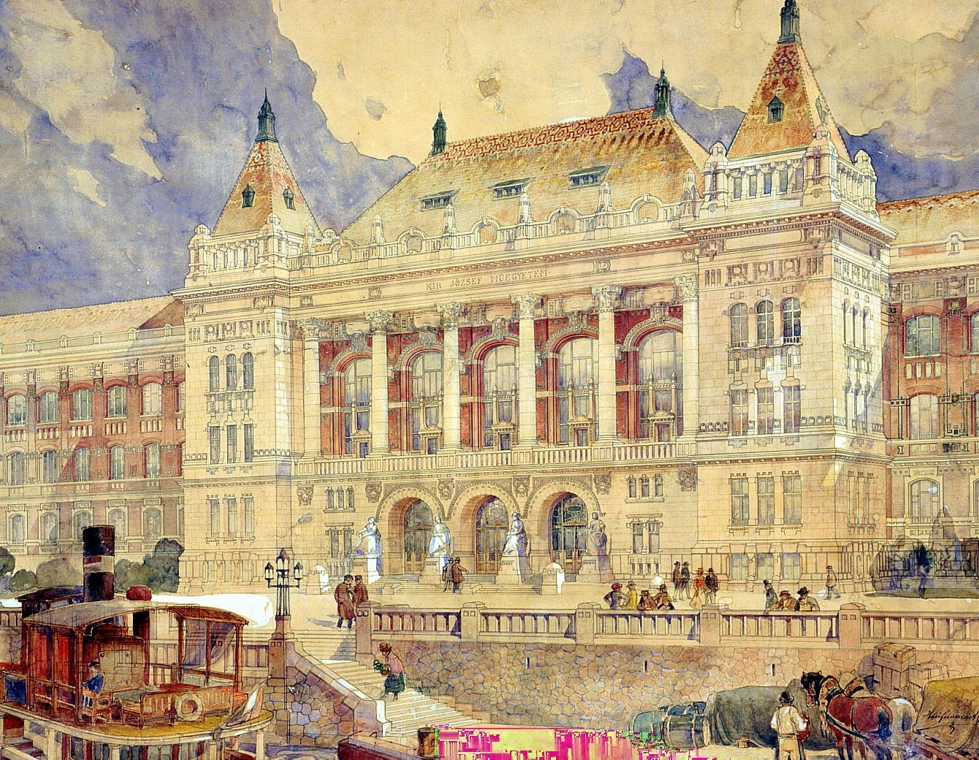

Slide 23


BME fókuszok
  Főfelügyelő, felügyelő az Egyetem életét, működését meghatározó fórumokon részt vesz :
    Szenátus
    Rektori Tanács
    Gazdasági Tanács
    Vezetői értekezlet
    Gazdasági Bizottság
    Dékánhelyettesi értekezlet
    közbeszerzési bírálóbizottsági ülések…..
  Szabályzatok tervezetének előzetes véleményezése
    Pénz- és Értékkezelési Szabályzat
    Szervezeti- és Működési Szabályzat
    Leltározási Szabályzat
    Munkavédelmi Szabályzat, Tűzvédelmi Szabályzat
    Szabályzat a szabálytalanságok kezeléséről
    Szabályzat a felesleges vagyontárgyakról
    a napi működést meghatározó Rektori- és Főigazgatói körlevelek tervezetei
Magyar Államkincstár
Költségvetési Felügyelet

Slide 24
BME fókuszok
Értékpapírállomány, pénzmaradvány (24.4 Md ∑ Felsőoktatás → 12.9 Md BME ) , összesen 6 - 11 intézmény birtokol
Létesítményprogram → 60 Md Ft vagyon → 35-40 felújítás önerőből (jó !) DE jövő bizonytalan
Létesítményhasználatért arányos térítés
Takarékosság :
2011. 11 projekt halasztva 700m Ft
14 projektnél 1 Md Ft-al csökkent elkölthető keret nagysága
2012. egyes programokból 490 mFt halasztás
17 db közbeszerzésnél összesen 1 Md Ft-al olcsóbb végső ár
Felsőoktatás támogatása csökken → kockázatok, visszafogás
Egységes kari költségvetések, kari monitoring → hisz 1 intézmény
Kari személyi kifizetések felsővezetői monitoringja
2012.Költségvetés, Költségvetési szabályzat, Éves monitoring jelentés

Slide 25
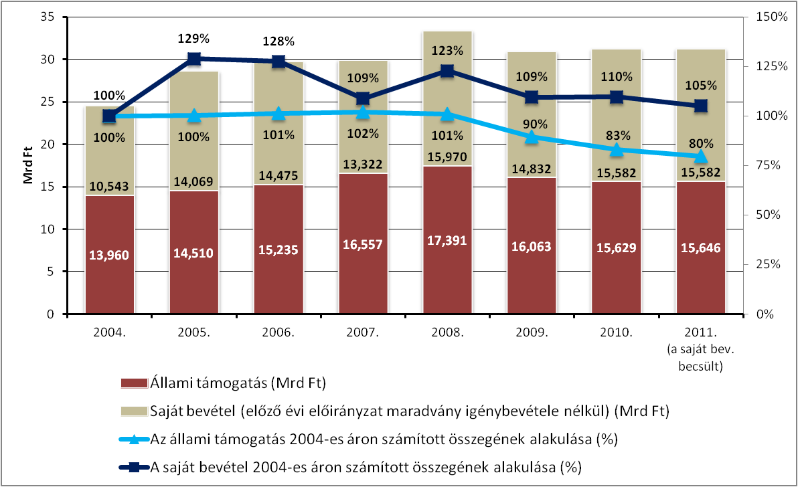
Az állami támogatás és saját bevétel

Slide 26
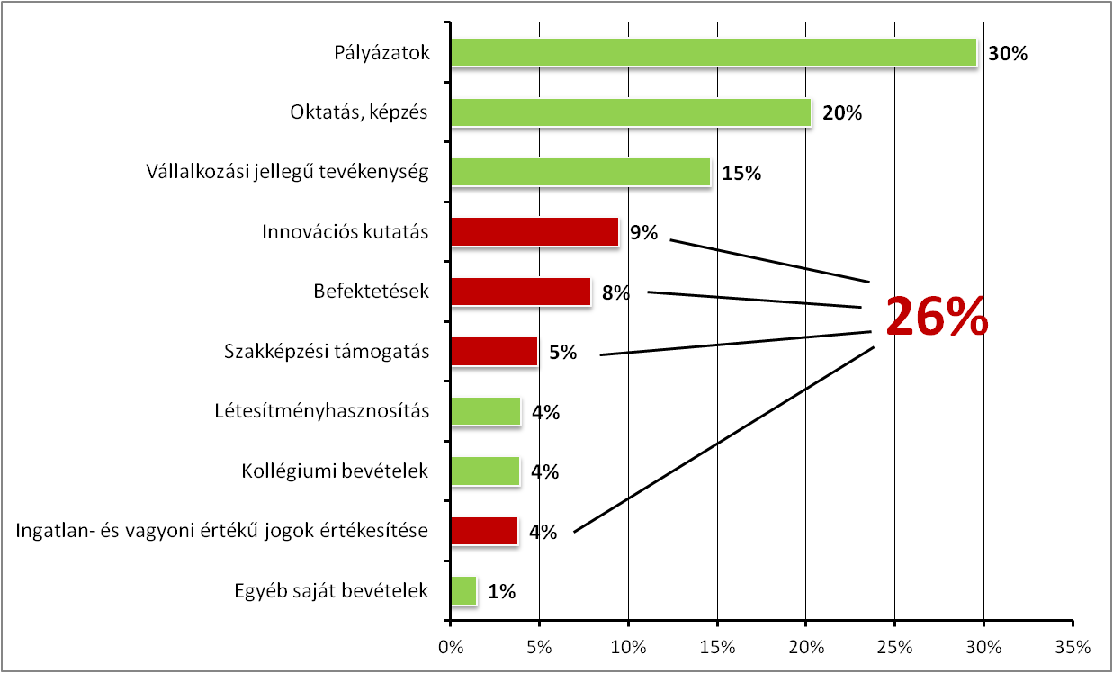
Veszélyeztetett saját bevételek
Veszélyeztetett saját bevételek

Slide 27
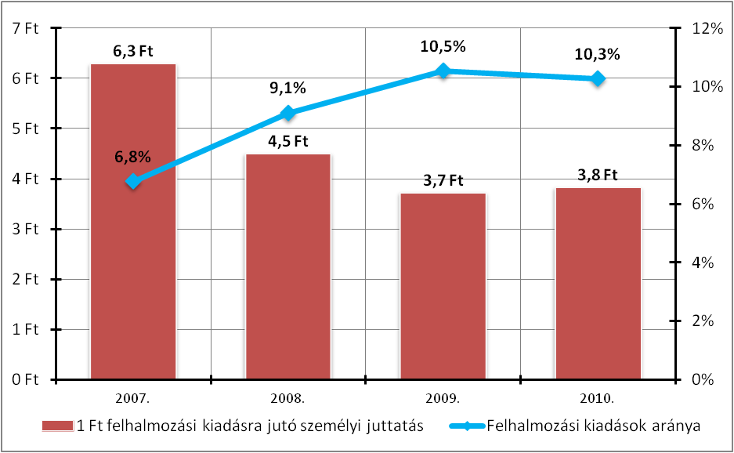
Létesítményprogram 1.
A felhalmozási kiadások alakulása

Slide 28
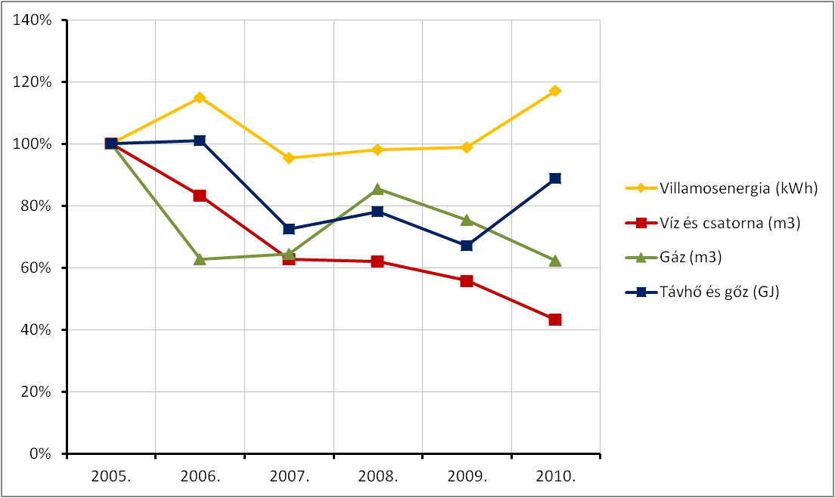
Létesítményprogram 2.
Egyes közüzemek fogyasztásának alakulása

Slide 29
Felsőoktatási dilemmák
Csökkenő támogatás 189 Md Ft – 170 Md Ft – 160 Md Ft
Bevételi bizonytalanságok → 268 Md Ft a 2012. tervszám
Intézményi támogatási arányok a 2011. eredeti előirányzathoz képest:
  66-67%, 78-80 %, 89 - 90 %
Értékpapírállomány 2010.december 23,9 Md Ft
2011.augusztus 21,1 Md Ft
2011.december 20,6 Md Ft
Tartozásállomány 2010. december 12,5 Md Ft
2011.augusztus 15,1 Md Ft
2011.december 11,5 Md Ft

Slide 30
A FRANCIA gyakorlat
A CBCM (francia főfelügyelő) főbb céljai:
  Minisztériumok,intézmények előirányzataikat NE költsék túl DE
  következő év se ússzon el (maradvány)
  Kötelezettségvállalások kiemelt kontrollja
  Minisztériumok „elfogyasztották” pénzüket , NO REPORT
  Az ellenőrzés- felügyelet jelenléte → 80 % hozadék
Magyar Államkincstár
Költségvetési Felügyelet

Slide 31
1922. A korai kezdet
Parlament a kezdeményező → rossz költségvetési kondíciók
Nem voltak még kincstári könyvelők az intézményeknél
Totális ellenőrzés → elvesztették a lényegi pontot
Több 10.000 tétel ellenőrzése nem lehet hatékony
Magyar Államkincstár
Költségvetési Felügyelet

Slide 32
Apró példák
  Oktatás → 4 éves köt.vállalás → NINCS joga rá
  Informatikai projektek az egyetemeken → nincs üzemeltetési pénz
  Rendőrségi motorgumi közbeszerzés → drágábban mint bolti forgalomban
  Híd és az odavezető út ugyanabban a században
  Magyar specialitások : postásbicikli, repülőjegyek , kakaóálló PC
Magyar Államkincstár
Költségvetési Felügyelet

Slide 33

2005. reform
Költségvetési Miniszter speciális jogai
- 0.5 % bérbefagyasztás
- 6 % egyéb kiadásoknál
- kötelező kiadásokat nem fagyaszt be hisz irracionális
Költségvetés tervezése,előirányzatok
  van-e tartalék váratlan dolgokra,zárolásra stb.
Költségvetés végrehajtása
  Május,június –szeptember, október → költségvetés áttekintése
  3% maradvány engedélyezett, felügyelői kontroll
Kötelezettségvállalások
  közszférás alkalmazás „ VIP „ (belépések, 2 nyugdíj- 1 belép )
  épületbérlés jó-e az államnak ? → létesítményprogram

Slide 34
Konklúziók
Szaktárcák,intézmények költésben érdekeltek hisz van előirányzat (francia sajátosság
Reform
  először mindig pénzbe kerül
  reform egyeztetések nélkül nem megy ,partnerek bevonása kell
Időhorizontok, próbarégiók
  Kiinduláskor megfelelő idő kell, nem lehet kapkodni (4-5 év)
minden Euro kiadást meg kell indokolnia mindenkinek mert egyébként nincs értelme a költségvetésnek
„Pi = 3.14 „ szabály
JELENLÉT 80 % hozam

Slide 35
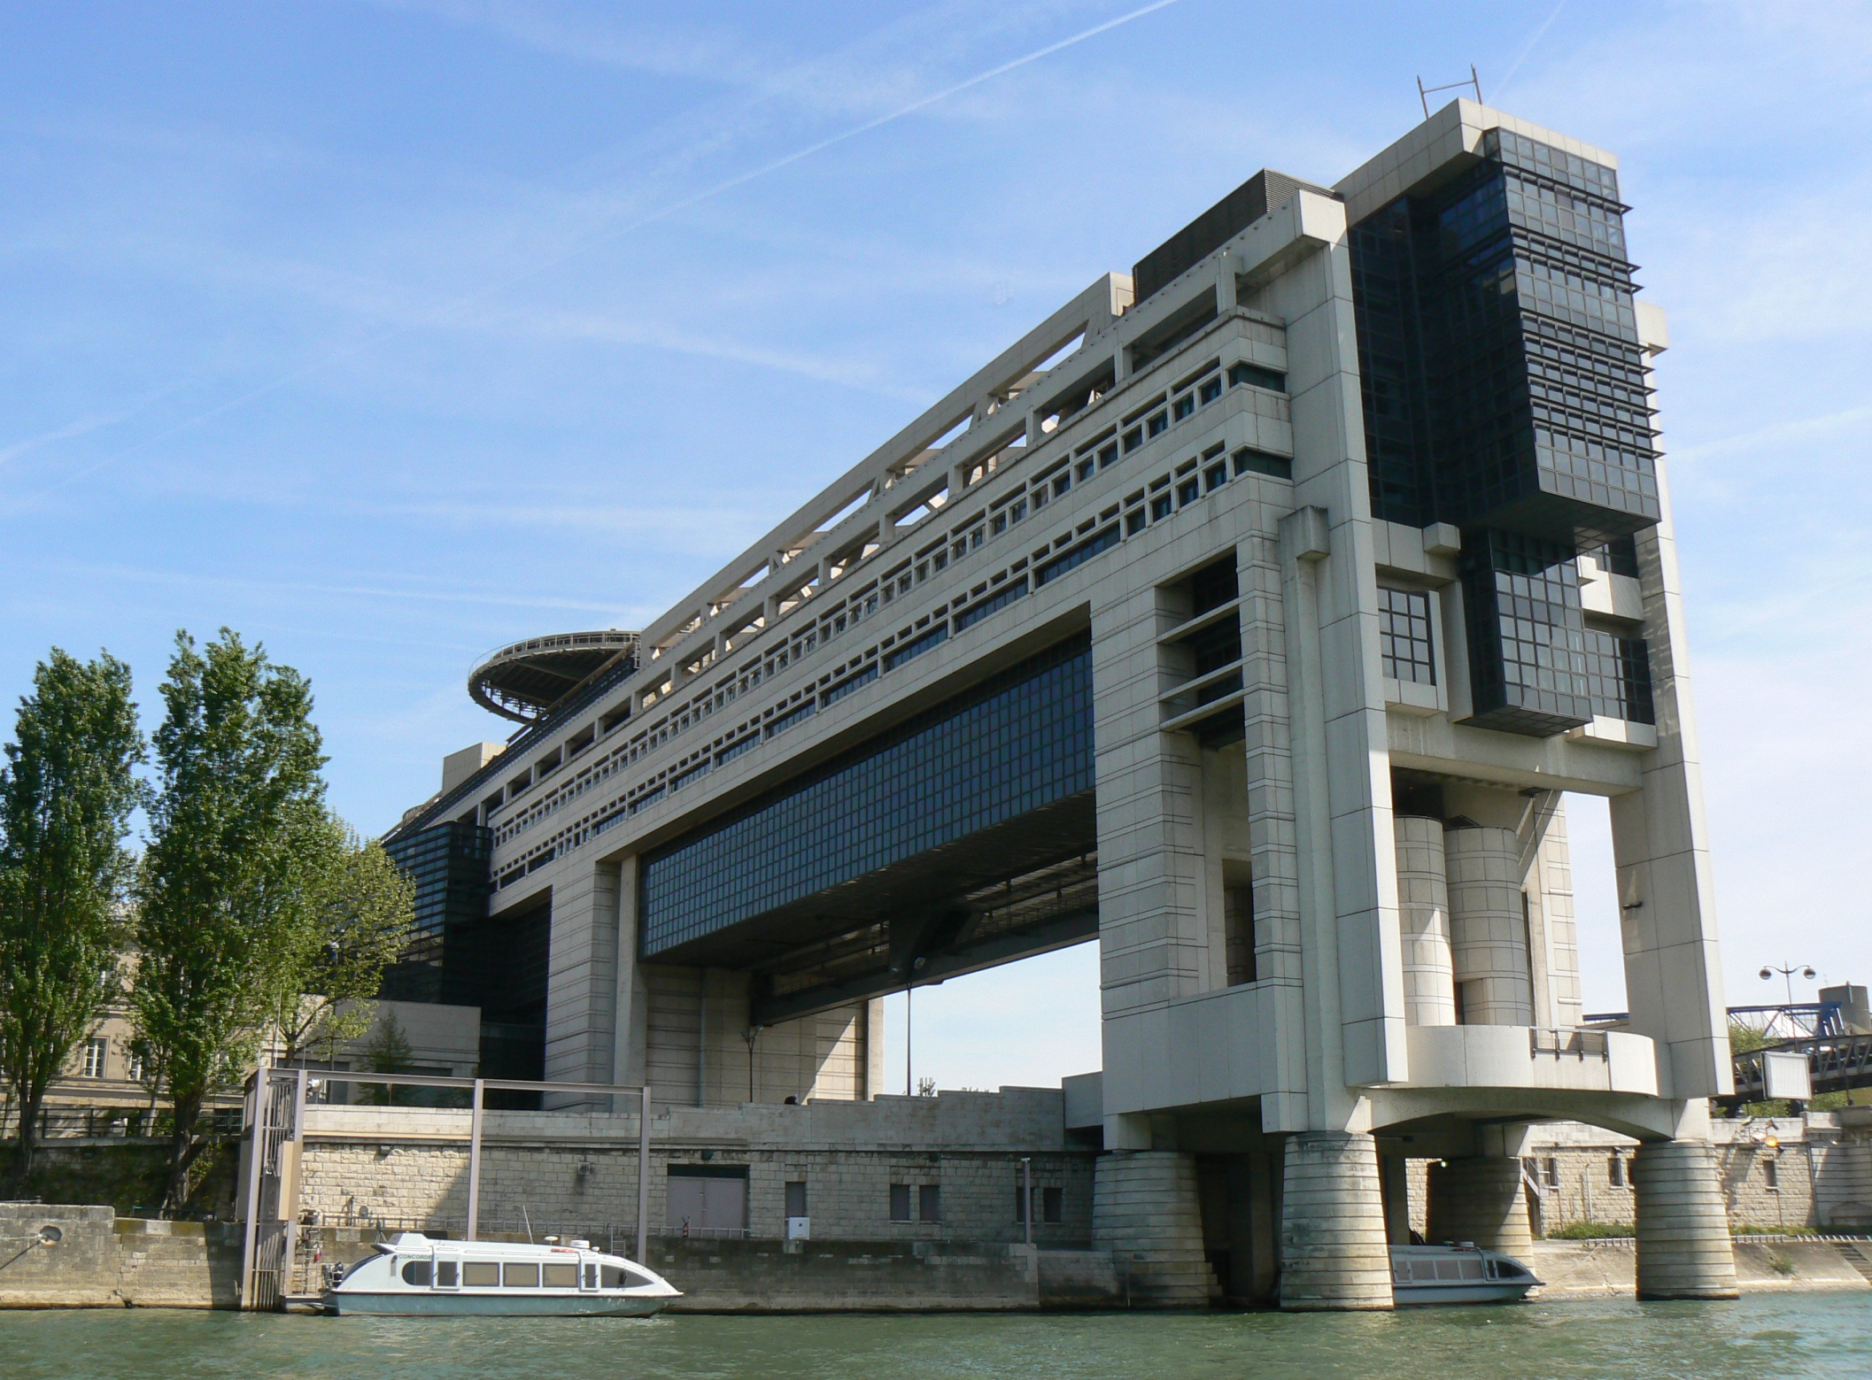

Slide 37
Egy afrikai király fogalmazta meg az IMF szakértőjének hogyan kell leghatékonyabban megelőzni a költségvetési deficitet :
„ Aki túllépi a kiadási előirányzatokat , azt kivégeztetem. „

